Slide 1
В с е р о с с и й с к и й н а у ч н о – и с с л е д о в а т е л ь с к и й г е о л о г и ч е с к и й и н с т и т у т и м . А . П . К а р п и н с к о г о
База данных Госгеолкарт как технологическая основа по интеграции цифровых геологических ресурсов стран СНГ. Опыт взаимодействия с проектом OneGeology и отраслевыми ИС Роснедра
Снежко В.В. , Брехов Г.В., Березюк Н.И., Коваленко Е.А. (ФГУП «ВСЕГЕИ»)

Slide 2
БАЗА ДАННЫХ
ГОСУДАРСТВЕННЫХ ГЕОЛОГИЧЕСКИХ КАРТ РОССИИ
Этапы построения
КОНЦЕПТУАЛЬНАЯ МОДЕЛЬ
прототип NADM (ГС США & ГС Канады)
Обеспечивает понятийную иерархию и унификацию верхнего уровня – не зависит от способов логической или физической реализации.
Определение основных категории, понятий и иерархий , используемых для описания подразделений геологических карт масштаба 1:200 000 - 1:1 000 000
2007-2009
ЛОГИЧЕСКАЯ МОДЕЛЬ
прототипы NADM-GSC (ГС Канады) +
BASE-2000-ЦАГРЭ ( Россия)
Переводит концептуальную модель в схему БД. Реляционная или объектная. Содержит упорядоченные онтологии по разделам предметной области.
Адаптация существующих прототипов, расширение схемы для интеграции СЛ и растровых материалов. Создание онтологий.
2008-2010
ФИЗИЧЕСКАЯ МОДЕЛЬ
разработана ВСЕГЕИ
Формирует конкретную физическую структуру БД.
Разработка общей архитектуры , схемы взаимодействия отдельных блоков, структуры таблиц (с учетом требований к ЦМ Госгеолкарт).
2009-2011
НАПОЛНЕНИЕ БД:
Проверка и переработка существующих цифровых материалов. Подготовка привязки растров. Загрузка геологической информации в базу данных. Формирование формализованных описаний .
БАЗА ДАННЫХ
Государственных геологических карт
СОПРОВОЖДЕНИЕ БД:
Разработка программного обеспечения для подготовки , загрузки и проведения данных. Развертывание услуг и интерфейс для доступа к данным.
Наполнение: 1 этап - 2009-2011; 2 этап -2012-2014; 3 этап –до 2015-2017; 4 этап 2018-2020
phone: +7 (812) 321-5706, fax: +7 (812) 321-3023; e-mail: vsegei@vsegei.ru, http://www.vsegei.ru
Notes:
База данных Госгеолкарт является ядром макета Национальной геолого-картографической системы

Slide 3
ОБЩАЯ АРХИТЕКТУРА
ПРОГРАММНЫЕ КЛИЕНТЫ (ArcGis, MapInfo, GeoSoft, QuantumGIS, GRASS, Dapple…) ИНФОРМАЦИОННЫЕ СИСТЕМЫ (СОБР-Роснедра, ООБ Минерагения….., Росгеолофонд, Минерал)
Макет НГКИС
WMS
WFS
GeoSciML
CSW
ArcSDE
УРОВЕНЬ СЕРВЕРНЫХ
ПРИЛОЖЕНИЙ ДЛЯ ДОСТУПА К ДАННЫМ
Сервис
WMS
Сервис
WFS
GeoSciML Wrapper
Сервис
CSW
Сервис
ArcSDE
Картографические сервисы для организации доступа к данным по локальным и глобальным сетям
БД
Госгеолкарт
ЯДРО СИСТЕМЫ
ЦМ ГК- 200-1000-2500
СЛ ГК- 200-1000
Схемы базы данных – CATALOG, NADMUSER, VECTOR, GEONETWORK, MDSYS и т.д.
Георастр ГК-200-1000
Онтологии ГК-200-1000
УРОВЕНЬ КЛИЕНТСКИХ ПРИЛОЖЕНИЙ ДЛЯ УПРАВЛЕНИЯ СИСТЕМОЙ
LoadRastr
KS
Passport
MapAdmin
Клиентские приложения для загрузки данных и администрирования системы
MapLith
Утилиты ENTRY
KS-NewLeg
ЛОКАЛЬНЫЕ БД ФГУП ВСЕГЕИ
БД
ЦНИГРИ Музея
Загрузка цифровых материалов из локальных БД ведущихся во ВСЕГЕИ
файловое хранилище
Дистанционных основ
файловое хранилище
Г/Ф основ
файловое хранилище
ЦИИ
ФГУП «Всероссийский научно-исследовательский институт геологических, геофизических и геохимических систем (ВНИИгеосистем)»
Notes:
WMS – MapServer
WFS – GeoServer
GeoSciML Wrapper – работы в плане технического обеспечения выполняет ВНИИГеосистем
GeoSciML – терминологическое обеспечение – будет сказано позже, выполняют специалисты различных отделов, в т.ч. Отдела петрологии, отдела литогеодинамики, литологии ... Мы являемся участниками группы GeoScience Terminology CGI IUGS

Slide 4
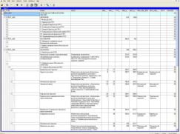
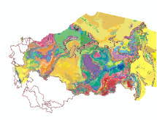
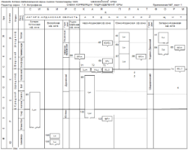
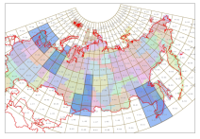
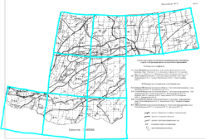
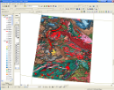
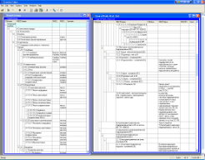
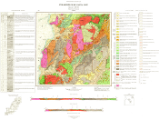
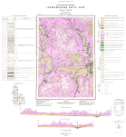
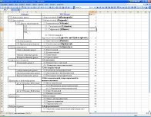
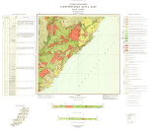
ВНЕШНИЙ ДОСТУП
БАЗА ДАННЫХ
Государственных геологических карт территории России и ее континентального шельфа
Блок Легенд Серий Листов
21 Серийная легенда ГК-1000/3
20 Серийных легенд ГК-200/2
Более 300 таксонов и 14 000 уникальных подразделений
Блок ЦМ геологических карт
100 листов ГК 1:1 000 000
5 листов ГК 1:200 000
8 Бесшовных фрагмента 2 млн.км² .
1 295 000 пространственных объектов
76 000
геологических подразделений
16 800
растров
ГК России масштаба 1 : 2 500 000, версия 2011 г.
Блок
Растровых карт
-- ГК 1000/2 бывший СССР;
- Георастр ГК 200 –1000 1-3 поколений
Терминологический Блок
47 словарей
3000 терминов
phone: +7 (812) 321-5706, fax: +7 (812) 321-3023; e-mail: vsegei@vsegei.ru, http://www.vsegei.ru

Slide 5
База Данных Госгеолкарт масштаб 1:200 000
phone: +7 (812) 321-5706, fax: +7 (812) 321-3023; e-mail: vsegei@vsegei.ru, http://www.vsegei.ru

Slide 6
База Данных Госгеолкарт ГЕОРАСТР
Варианты доступа к ГК-1000 (новая серия)
1
2
3
ArcGIS
Clients (Desktop):
ArcGIS
MapInfo
GeoMedia
Quantum GIS and others
Clients (Web):
MapBuilder
MapBender
InterMap
Ka-Map
OpenLayers
Client – geoinformation system/web brouser supporting the WMS standard
Clients WMS:
Web service
WMS
UMN MapServer
Server
ArcSDE
Oracle Spatial
Oracle
phone: +7 (812) 321-5706, fax: +7 (812) 321-3023; e-mail: vsegei@vsegei.ru, http://www.vsegei.ru
Notes:
Основой технологии является международный формат WMS, он обеспечивает взаимодействие базы данных и клиентского приложения, которое отображает карты.

Slide 7
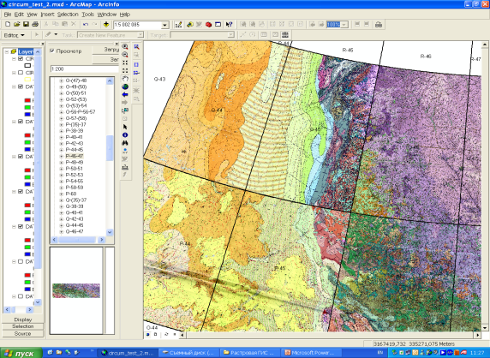
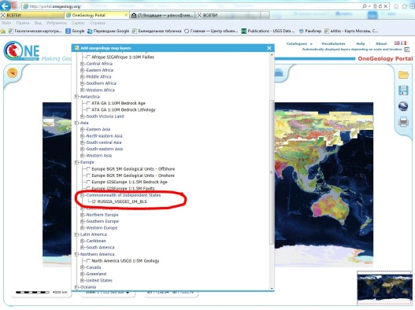
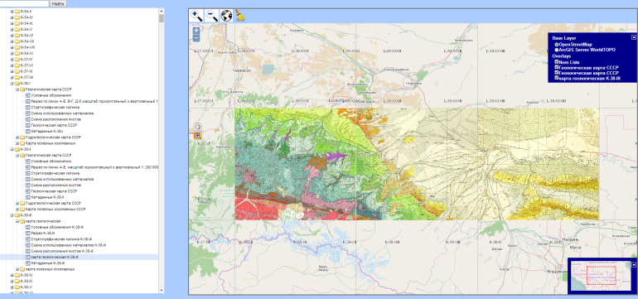
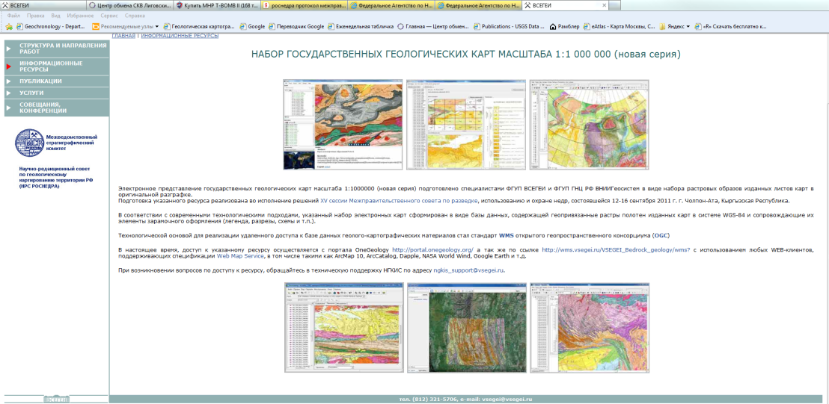
База Данных Госгеолкарт ГЕОРАСТР
Опыт успешной реализации ГК-1000 (новая серия)
phone: +7 (812) 321-5706, fax: +7 (812) 321-3023; e-mail: vsegei@vsegei.ru, http://www.vsegei.ru

Slide 8
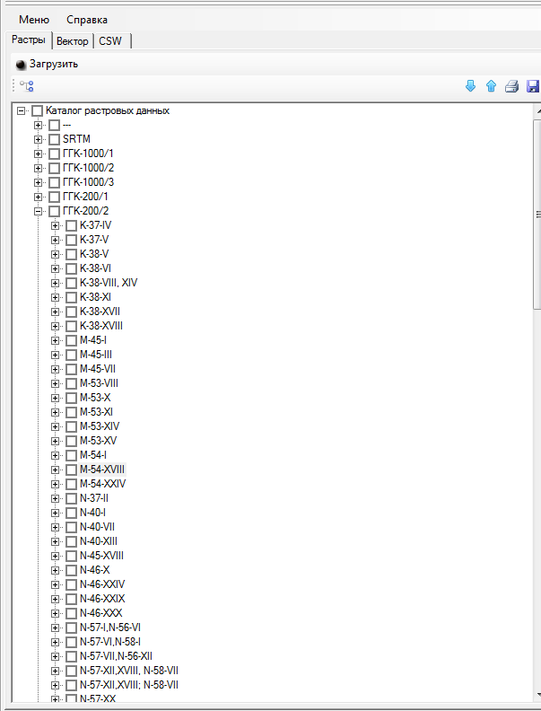
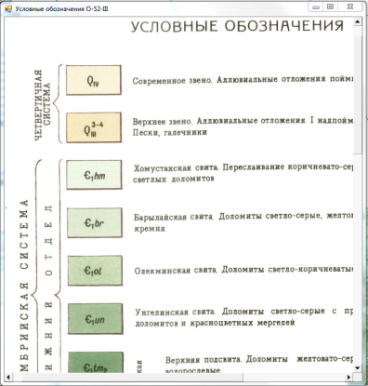
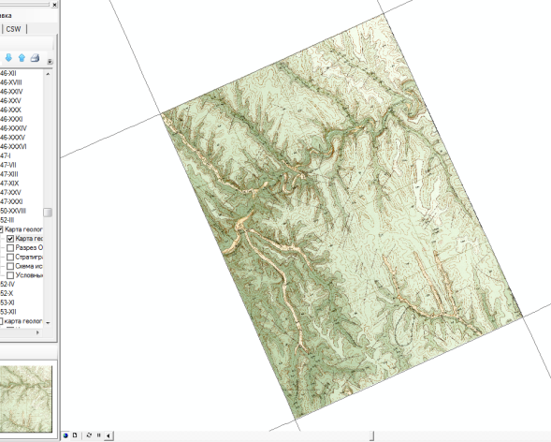
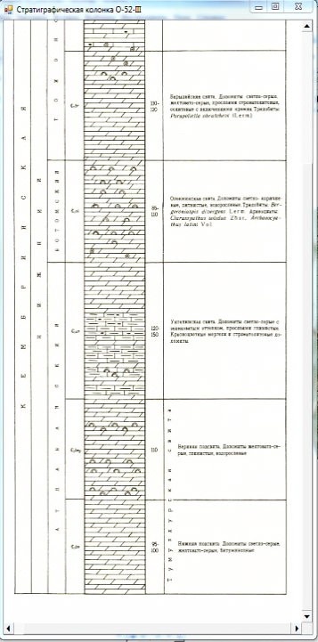
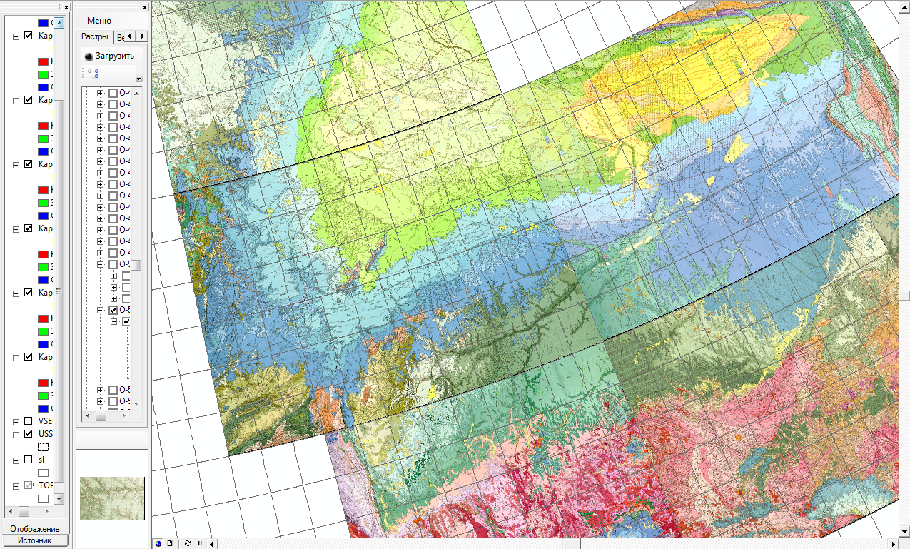
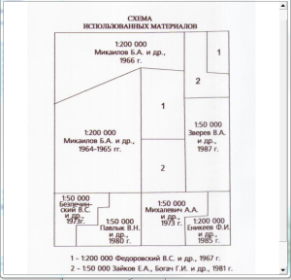
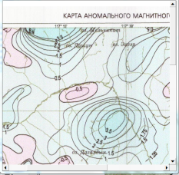
DataBase of the State Geological Maps Raster Block
the Legend
the Map Sheet
Stratigraphic Column
Mosaic of Raster
Geological Section
Scheme
of used materials
WGS
-84
Geological Geophysical Map
phone: +7 (812) 321-5706, fax: +7 (812) 321-3023; e-mail: vsegei@vsegei.ru, http://www.vsegei.ru

Slide 9
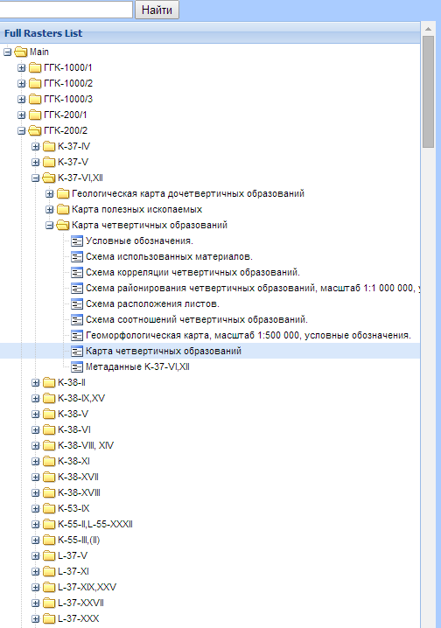
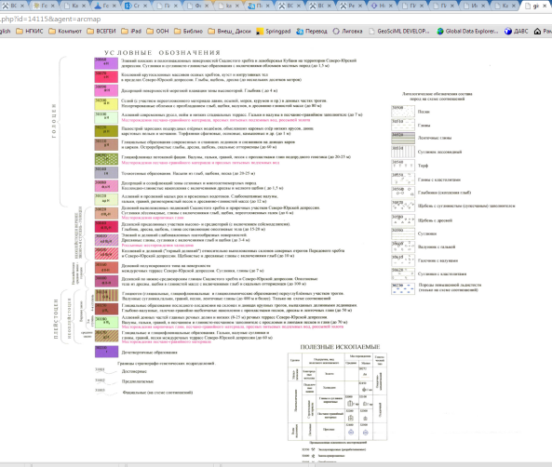
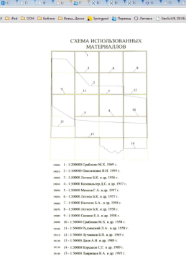
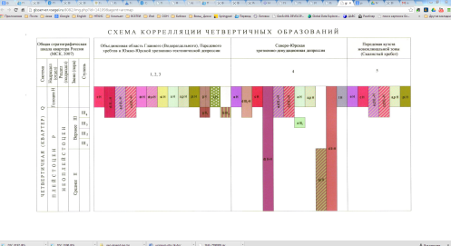
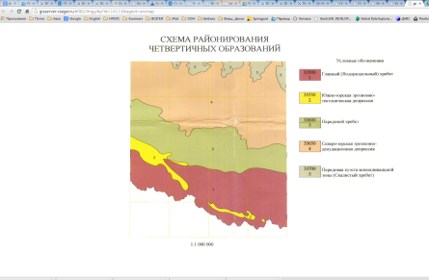
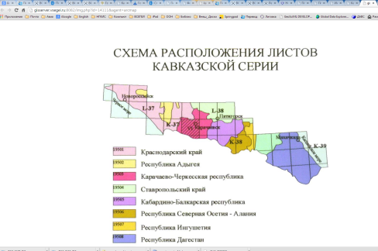
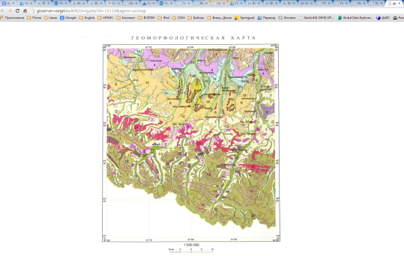
В с е р о с с и й с к и й н а у ч н о – и с с л е д о в а т е л ь с к и й г е о л о г и ч е с к и й и н с т и т у т и м . А . П . К а р п и н с к о г о
Элементы зарамочного оформления листа КЧО K-37-VI,XII
Кнопки управления
A.P. Karpinsky Russian Geological Research Institute (VSEGEI)
phone: +7 (812) 321-5706, fax: +7 (812) 321-3023; e-mail: vsegei@vsegei.ru, http://www.vsegei.ru

Slide 10
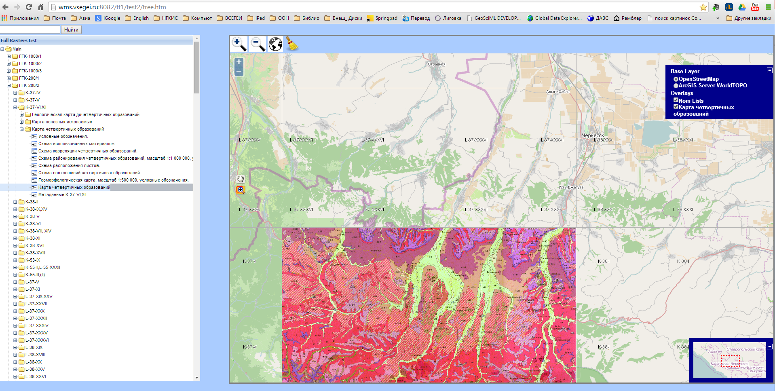
В с е р о с с и й с к и й н а у ч н о – и с с л е д о в а т е л ь с к и й г е о л о г и ч е с к и й и н с т и т у т и м . А . П . К а р п и н с к о г о
Кнопки управления
Диспетчер слоев
Обзорная карта
Каталог растров
A.P. Karpinsky Russian Geological Research Institute (VSEGEI)
phone: +7 (812) 321-5706, fax: +7 (812) 321-3023; e-mail: vsegei@vsegei.ru, http://www.vsegei.ru

Slide 11
В с е р о с с и й с к и й н а у ч н о – и с с л е д о в а т е л ь с к и й г е о л о г и ч е с к и й и н с т и т у т и м . А . П . К а р п и н с к о г о
Геологические карты комплектов K-38-I, K-38-II, K-38-III
Кнопки управления
A.P. Karpinsky Russian Geological Research Institute (VSEGEI)
phone: +7 (812) 321-5706, fax: +7 (812) 321-3023; e-mail: vsegei@vsegei.ru, http://www.vsegei.ru

Slide 12
База Данных Госгеолкарт масштаб 1:200 000
phone: +7 (812) 321-5706, fax: +7 (812) 321-3023; e-mail: vsegei@vsegei.ru, http://www.vsegei.ru
Notes:
Очевидно что раз поставлены такие задачи, то карты должны публиковаться, отсюда вопрос в каком виде?
Ответ тоже достаточно очевиден – карты современные создаются в векторных форматах, значит и публиковаться должны в векторном формате
Теперь давайте посмотри какой набор карт: - следующий слайд

Slide 13
База Данных Госгеолкарт векторные данные
+ гидрогеологическая карта 2500
+ инженерно-геологическая карта 2500
+ карта геологических опасностей 2500
Международный проект по созданию геологических карт Евразии масштаба 1: 5 000 000 в составе:
- геологическая карта,
- тектоническая карта,
- минерагеническая карта,
- карта топливно-энергетических ресурсов,
- карта четвертичных образований,
- карта геологических опасностей.
phone: +7 (812) 321-5706, fax: +7 (812) 321-3023; e-mail: vsegei@vsegei.ru, http://www.vsegei.ru
Notes:
Всего получается 16 карт, 10 двухсполовиной миллионок и 6 пятимиллионок
Вопрос – можем ли мы их интегрировать в макет НГКИС и далее опубликовать – ответ можем
Вот пример интеграции и последующей публикации геологической карты 2500 по территории России

Slide 14
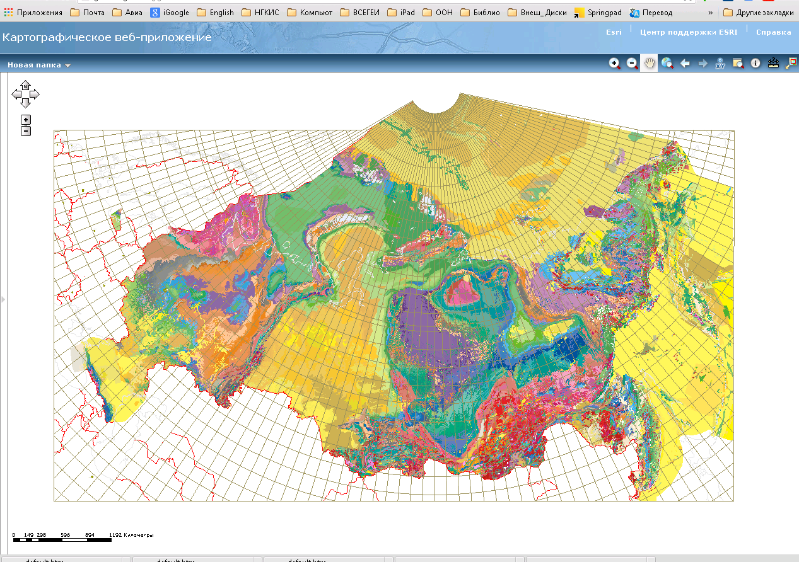
В с е р о с с и й с к и й н а у ч н о – и с с л е д о в а т е л ь с к и й г е о л о г и ч е с к и й и н с т и т у т и м . А . П . К а р п и н с к о г о
A.P. Karpinsky Russian Geological Research Institute (VSEGEI)
ВЭБ-ГИС: ГЕОЛОГИЧЕСКАЯ КАРТА РОССИИ И ПРИЛЕГАЮЩИХ АКВАТОРИЙ
A.P. Karpinsky Russian Geological Research Institute (VSEGEI)
phone: +7 (812) 321-5706, fax: +7 (812) 321-3023; e-mail: vsegei@vsegei.ru, http://www.vsegei.ru
Notes:
СЛАЙД -504

Slide 15
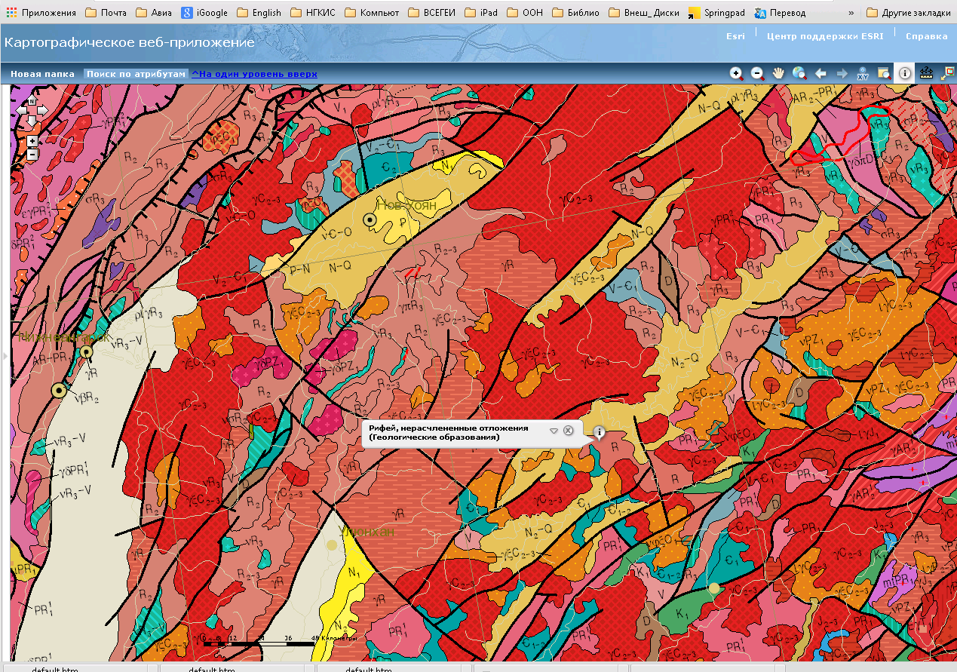
В с е р о с с и й с к и й н а у ч н о – и с с л е д о в а т е л ь с к и й г е о л о г и ч е с к и й и н с т и т у т и м . А . П . К а р п и н с к о г о
A.P. Karpinsky Russian Geological Research Institute (VSEGEI)
ВЭБ-ГИС: ГЕОЛОГИЧЕСКАЯ КАРТА РОССИИ И ПРИЛЕГАЮЩИХ АКВАТОРИЙ
A.P. Karpinsky Russian Geological Research Institute (VSEGEI)
phone: +7 (812) 321-5706, fax: +7 (812) 321-3023; e-mail: vsegei@vsegei.ru, http://www.vsegei.ru
Notes:
СЛАЙД -504

Slide 16
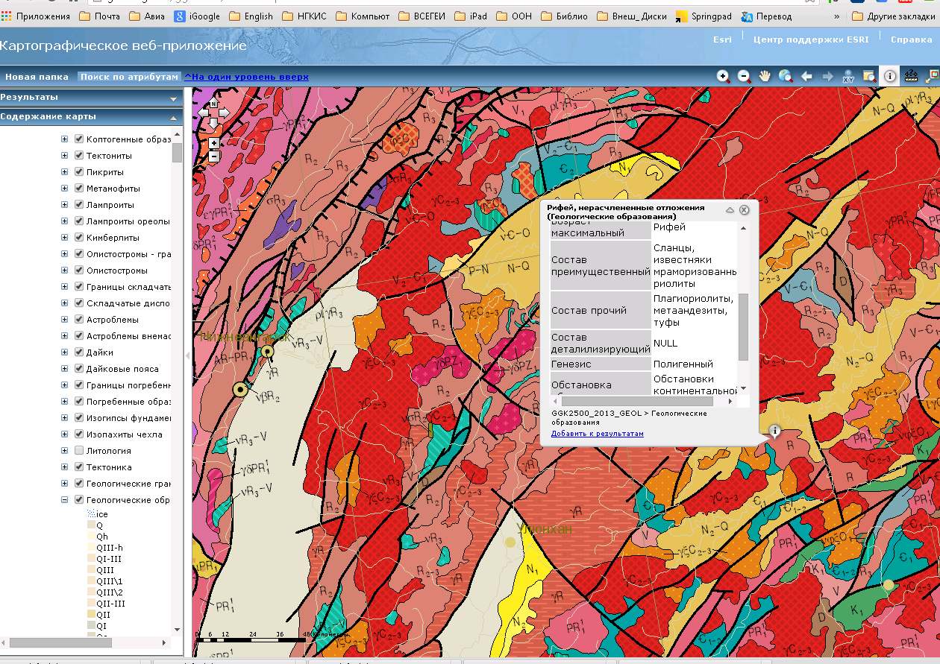
В с е р о с с и й с к и й н а у ч н о – и с с л е д о в а т е л ь с к и й г е о л о г и ч е с к и й и н с т и т у т и м . А . П . К а р п и н с к о г о
A.P. Karpinsky Russian Geological Research Institute (VSEGEI)
ВЭБ-ГИС: ГЕОЛОГИЧЕСКАЯ КАРТА РОССИИ И ПРИЛЕГАЮЩИХ АКВАТОРИЙ
A.P. Karpinsky Russian Geological Research Institute (VSEGEI)
phone: +7 (812) 321-5706, fax: +7 (812) 321-3023; e-mail: vsegei@vsegei.ru, http://www.vsegei.ru
Notes:
Это все упрощенный способ передачи информации – атрибутивная информация в виде плоской таблицы, сложные запросы к карте формировать невозможно
Есть другой более интересный, но и более сложный путь, который сейчас используется нами для интеграции в макет НГКИС Госгеолкарты 1000/3
Это путь подготовки формализованных описаний геологических подразделений

Slide 17
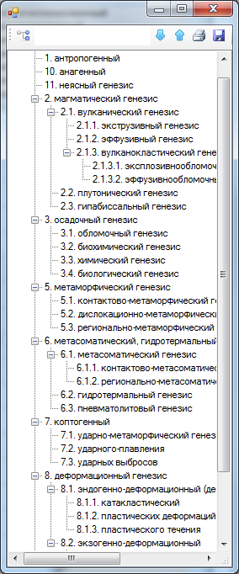
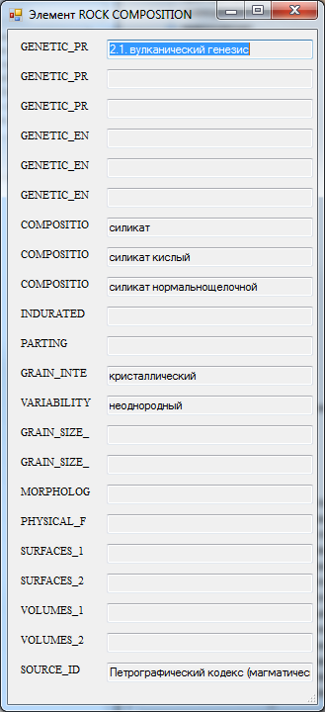
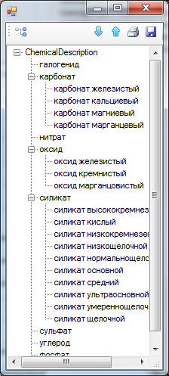
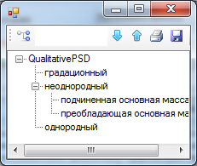
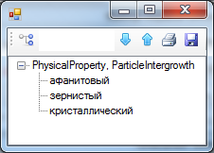
В с е р о с с и й с к и й н а у ч н о – и с с л е д о в а т е л ь с к и й г е о л о г и ч е с к и й и н с т и т у т и м . А . П . К а р п и н с к о г о
phone: +7 (812) 321-5706, fax: +7 (812) 321-3023; e-mail: vsegei@vsegei.ru, http://www.vsegei.ru
СЛОВАРЬ
характеристика породы
СЛОВАРЬ
Авторское описание
Формализованное значение
СЛОВАРЬ
СЛОВАРЬ
СЛОВАРЬ
Определение термина и ссылка на источник заимствования
Термин словаря
Notes:
Вот пример формализованного описания – авторские описания раскладываются на ряд формализованных значений – характеристика породы, (приведен на слайде), генезис, стратиграфический возраст, ранг подразделения и т.д.
Формализованные значения берутся из словарей, сейчас их в системе -47.
Что это нам дает – это дает возможность формировать сложные запросы к геологической информации и видеть отображение в виде карты

Slide 18
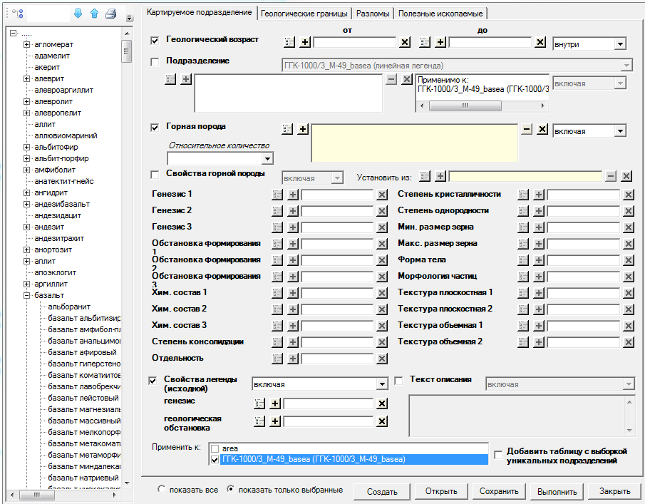
База Данных Госгеолкарт векторные данные
phone: +7 (812) 321-5706, fax: +7 (812) 321-3023; e-mail: vsegei@vsegei.ru, http://www.vsegei.ru

Slide 19
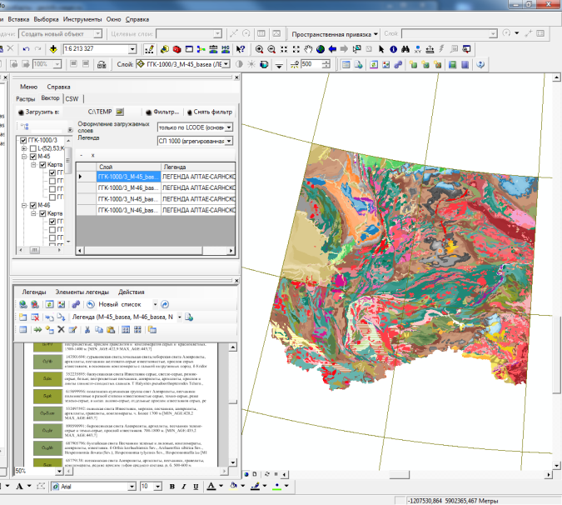
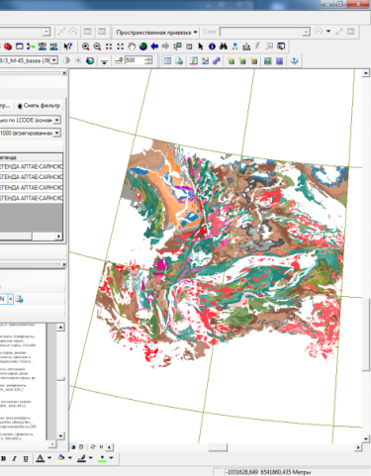
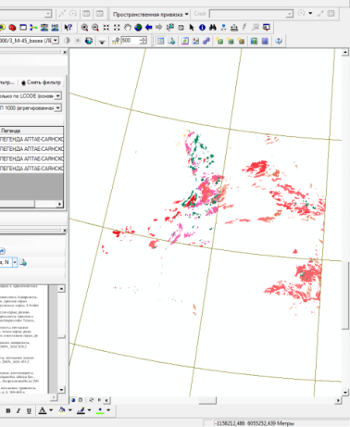
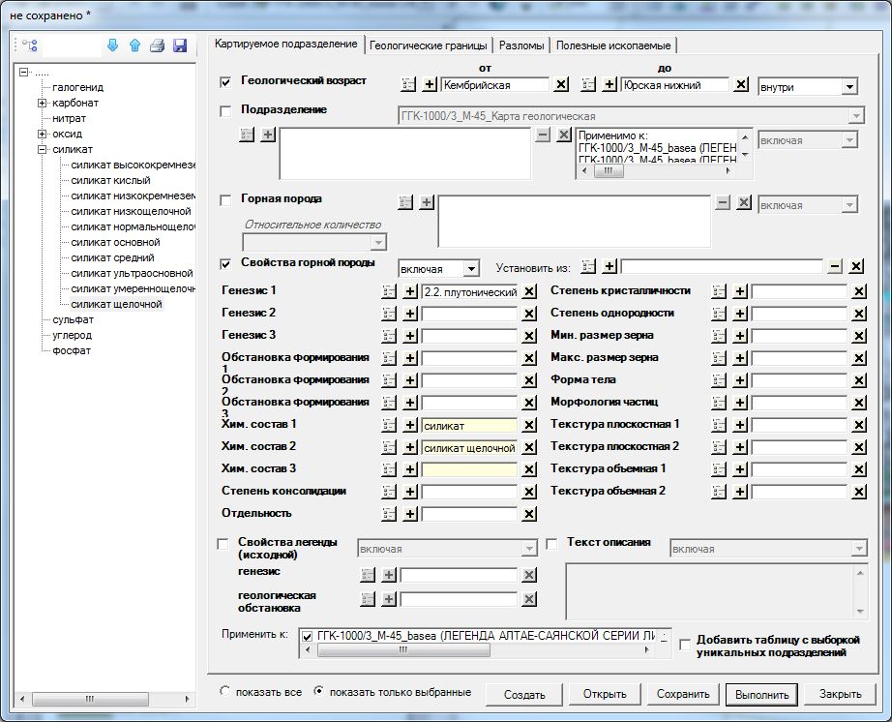
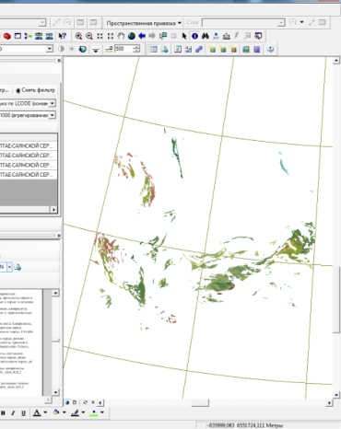
Использование формализованных описаний позволяет создавать содержательные запросы к БД и автоматически генерировать соответствующие карты
4 листа ГК-1000/3 (M-45, M-46, N-45, N-46) загруженные в Алтае-Саянской серийной легенде
Запрос-
Геологический возраст:
от “Кембрий поздний”
до «Юра поздняя - титон”
Запрос-
Геологический возраст:
от “Кембрий поздний”
до «Юра поздняя - титон”
+ Генезис:
“магматический – плутонический генезис”
+ Химические свойства:
“Силикатный состав”
Геол.возраст
Районирование (по СЛ)
Название породы
Окно “MapGet”- интерактивного инструмента для формирования запросов к БД Госгеолкарт
генезис
Хим. и физ. св-ва горных пород
Запрос-
Районирование по Алтае-Саянской СЛ:
“Мезозойские бассейны угленосного осадконакопления”
Обстановки формирования
phone: +7 (812) 321-5706, fax: +7 (812) 321-3023; e-mail: vsegei@vsegei.ru, http://www.vsegei.ru

Slide 20
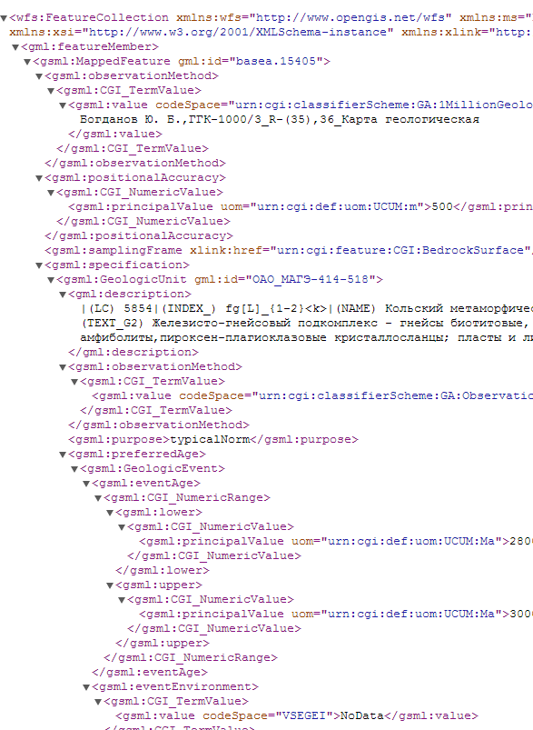
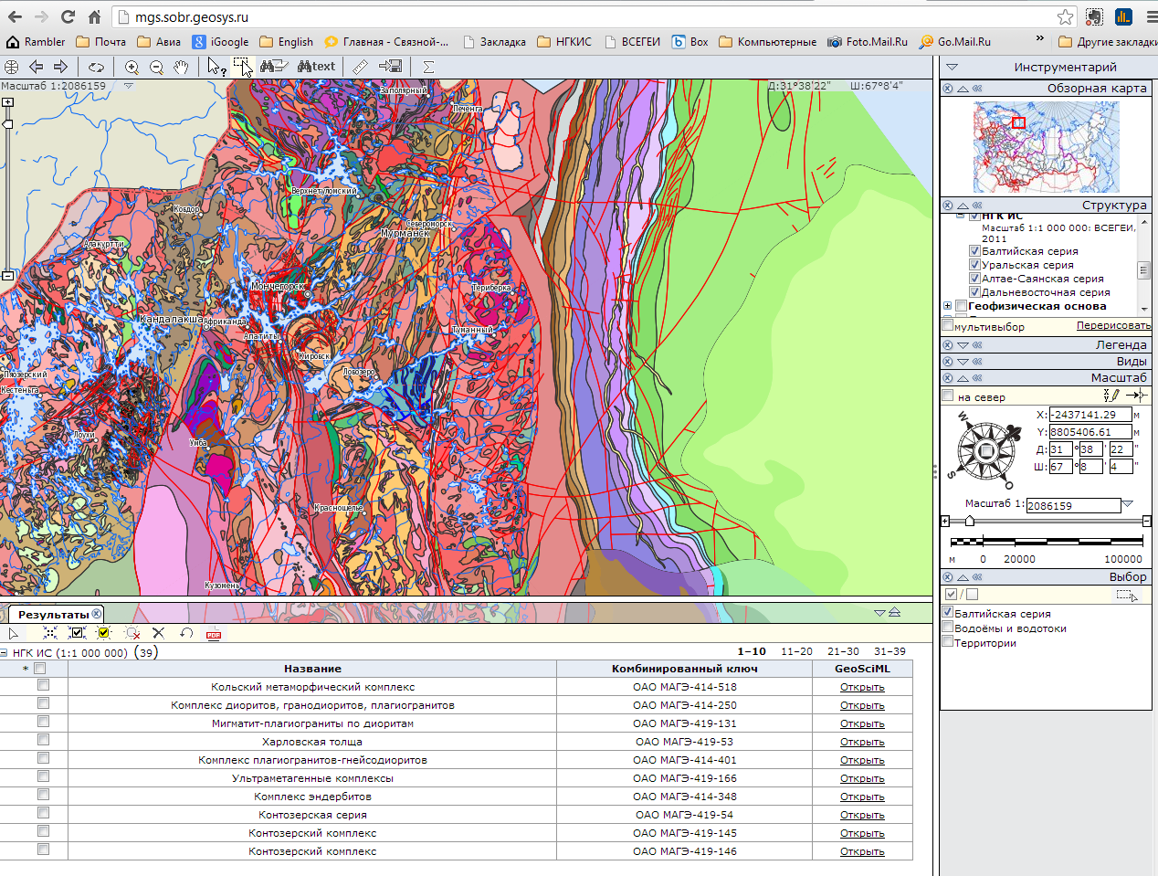
ВЗАИМОДЕЙСТВИЕ БД ГОСГЕОЛКАРТ С ОТРАСЛЕВЫМИ ИНФОРМАЦИОННЫМИ СИСТЕМАМИ
WMS (Web Map Service)
WFS (Web Feature Service) +
GeosciML (Geoscience Markup Language) +
Geoscience Terminology +/-
ВСЕГЕИ & ВНИИГеосистем
СОБР РОСНЕДРА
Clients WFS:
WFS +GeosciML
WFS
UMN MapServer
Oracle Spatial
Oracle
phone: +7 (812) 321-5706, fax: +7 (812) 321-3023; e-mail: vsegei@vsegei.ru, http://www.vsegei.ru

Slide 21
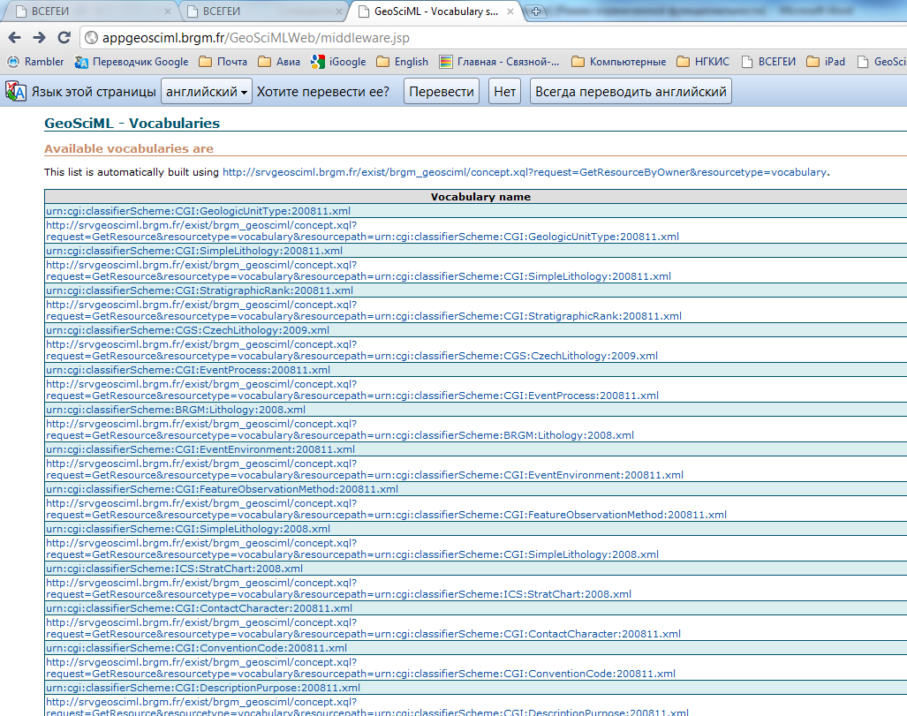
В с е р о с с и й с к и й н а у ч н о – и с с л е д о в а т е л ь с к и й г е о л о г и ч е с к и й и н с т и т у т и м . А . П . К а р п и н с к о г о
phone: +7 (812) 321-5706, fax: +7 (812) 321-3023; e-mail: vsegei@vsegei.ru, http://www.vsegei.ru
urn:cgi:classifierScheme:CGS:CzechLithology:2009.xml
RU_EN
RU_KZ
Песок (рыхлые отложения)
ru
пеcoк
KZ
құм
SGI
Русский
казахский
OneGeology -SGI IUGS
Notes:
Подготовка и публикация словарей
При запросе к карте можно будет выбирать язык отображения данных – русский, казахский, английский

Slide 22
В с е р о с с и й с к и й н а у ч н о – и с с л е д о в а т е л ь с к и й г е о л о г и ч е с к и й и н с т и т у т и м . А . П . К а р п и н с к о г о
phone: +7 (812) 321-5706, fax: +7 (812) 321-3023; e-mail: vsegei@vsegei.ru, http://www.vsegei.ru
Термины GeoSciML
Термины Госгеолкарт
Проблема 1 – определение терминов:
1a) неполное соответствие в определения содержания термина (одно и то же словарное значение в русской терминологии и в GeoSciML- имеют разное содержание)
1b) отсутствие аналогов для терминов GeoSciML в российской геологической практике;
1c) отсутствие в GeoSciML некоторых терминов, широко используемых в России.
Проблема 2 - иерархия терминов
- Полное /частичное не соответствие иерархии терминов
+ различные комбинации проблемы 1 и 2.

Slide 23
В с е р о с с и й с к и й н а у ч н о – и с с л е д о в а т е л ь с к и й г е о л о г и ч е с к и й и н с т и т у т и м . А . П . К а р п и н с к о г о
phone: +7 (812) 321-5706, fax: +7 (812) 321-3023; e-mail: vsegei@vsegei.ru, http://www.vsegei.ru
неполное соответствие в определения содержания термина
GeoSciML, v.2
Russian_term
Sand
(«SimpleLithology2009xx»,HKey=3.1.0.0.2)
Clastic sediment in which less than 30 percent of particles are gravel (greater than 2 mm in diameter) and the sand to mud ratio is at least 1.
Песок [Sand] (Geological dictionary Russia , 2010)
– рыхлая терригенная п. группы псаммитов. Большинство песков состоит из песчинок силикатного и алюмосиликатного состава. Иногда встречаются пески, сложенные карбонатными зернами (калькаренит). По наиболее широко используемой в России десятичной гранулометрической шкале пески подразделяют по преобладающему (> 50%) размеру зерен на тонкозернистые (0,05 – 0,1 мм), мелкозернистые (0,1 – 0,25 мм), среднезернистые (0,25 – 0,5 мм), крупнозернистые (0, 5 – 1 мм) и грубозернистые (1 – 2 мм).
В российских классификациях не используется соотношение "песок / ил", нет общепринятой границы по проценту примесных фракций (может быть от 40% до 5-10%)
Gravel
(«SimpleLithology2009xx»,HKey=3.1.0.0.1). Sediment containing greater than 30 percent gravel-size particles (greater than 2.0 mm diameter).
Гравий [Gravel] (Geological dictionary Russia , 2010)
– рыхлая крупнообломочная порода, состоящая из окатанных обломков размером от 2 до 10 мм, промежутки между которыми может заполнять песчаный или алевритовый матрикс. В зависимости от преобладающего размера обломков выделяют мелкий ( 5 – 2 мм) и крупный (10 – 5 мм ) Г. См. Псефиты.
В российских классификациях - процентные границы для определяющей фракции - как правило, не менее 50%
отсутствие аналогов для терминов GeoSciML в российской практике
Mud
(«SimpleLithology2009xx»,HKey=3.1.0.0.3) Clastic sediment consisting of less than 30 percent gravel-size (2 mm) particles and with a mud to sand ratio greater than 1. Clasts may be of any composition or origin.
??????
Notes:
Ил - [mud] – 1. Тонкозернистый водонасыщенный неконсолидиров. Осадок совр. Водоемов. В естеств. Условиях обладает текучестью, при высушивании приобретает свойства твердого тела. И. – начальная стадия формирования многих осад. Г. П. По гранулометрическому составу И. относятся преимущественно к пелитовым осадкам (различают мелкоалевритовые, алеврито-пелитовые и пелитовые разности). И. бывают морские и континентальные (озерные, болотные). По генезису выделяют И. терригенные (глинистые, обломочные), биогенные (карбонатные, кремнистые, диатомовые, глобигериновые и др.), хемогенные (карбонатные, галогенные, железистые и др.) и вулканогенные. В настоящее время термин широко применяется в океанологии, инженерной геологии. 2. Таксон устаревшей динамич. Классификации морских осадков , в соответствии с которой И. – донный осадок, содержащий от 30 до 50% фр. < 0,01мм. В таком понимании используется для обозначения грунтов на морских навигационных картах.

Slide 24
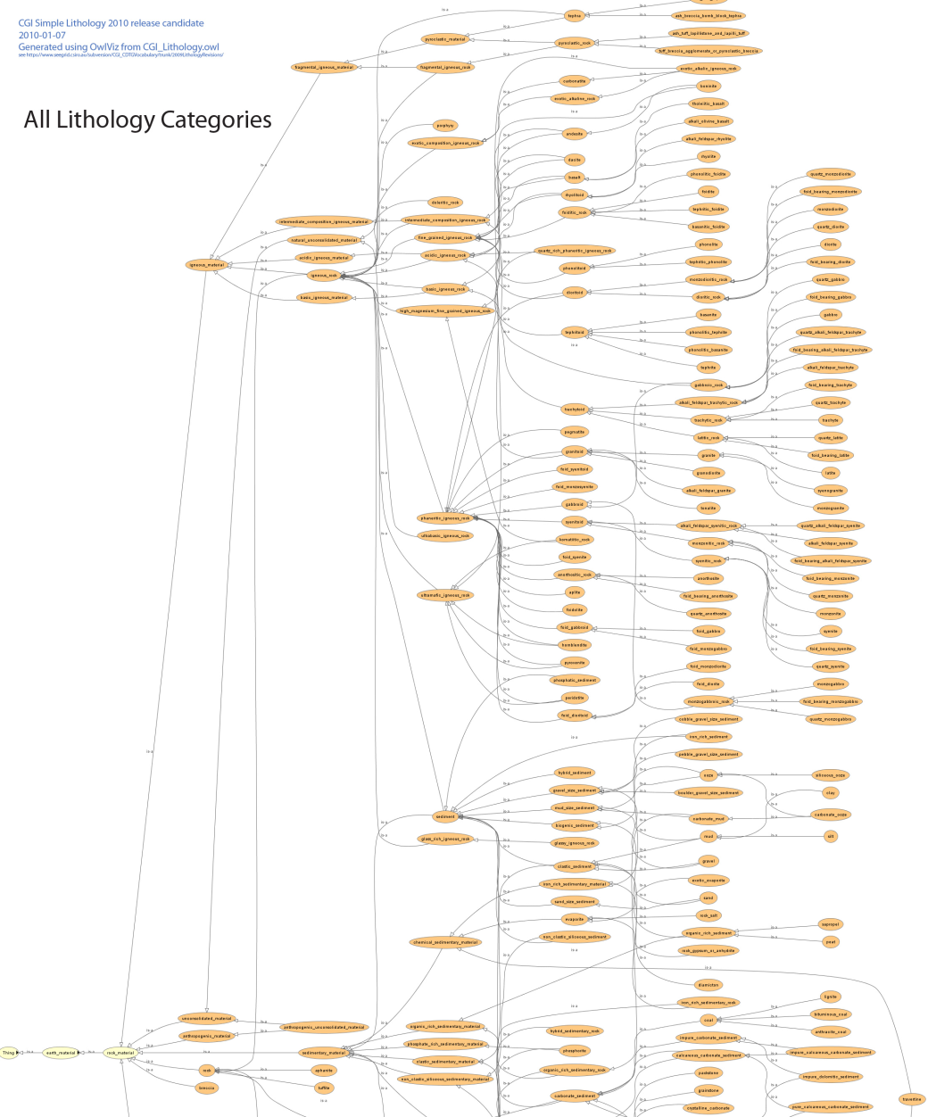
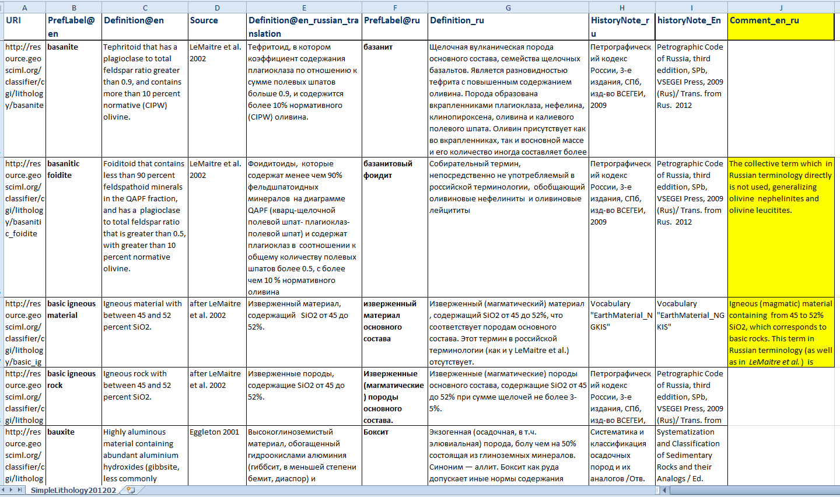
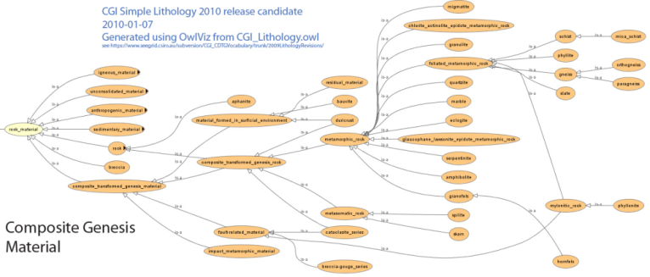
База Данных Госгеолкарт векторные данные
ВСТАВИТЬ ЭКСЕЛЕВСКУЮ ТАБЛИЧКУ ЛЮДМИЛЫ ИВАНОВНЫ ПО sIMPLElITOLOGY
«Классы терминов» – многоуровневая классификация
(подход США),
в настоящее время используется для разработки терминологии GeoSciML в проекте OneGeology (а так же в OneGeologyEurope)
Русская локализация терминологической основы OneGeology
(CGI IUGS)
Словарь SimpleLitology
(Шарпенок Л.Н., Костин А.Е., Кухаренко Е.А., Наумов М.А., Снежко В.В.)
SLTT - Science Language Technical Team (By North American Geologic Map Data Model Steering Committee)
phone: +7 (812) 321-5706, fax: +7 (812) 321-3023; e-mail: vsegei@vsegei.ru, http://www.vsegei.ru
Notes:
Шарпенок

Slide 25
ПРЕДЛОЖЕНИЯ:
По растровым картам ГК-200 (п.13 протокола XVII сессии Межправсовета) – ФГУП ВСЕГЕИ выполнять подготовку и интеграцию геолого-картографических материалов, в соответствии с технологией, ранее апробированной при подготовке ГК-1000. Технологические вопросы по интеграции цифровой информации решать с технической группой OneGeology. Представить подготовленный ресурс на 35 IGS в Кейп-Тауне.
2. По векторным картам масштаба 1:2500000 и 1:5000 000 :
Геологическая карта -
а) рекомендовать ФГУП ВСЕГЕИ (по мере подготовки карт) выполнить интеграцию карт в макет НГКИС и подготовить материалы для публикации в соответствии с международными стандартами WMS, WFS и техническими требовния проекта OneGeology к векторным данным;
б) рекомендовать ФГУП ВСЕГЕИ и ФГУП ВНИИГеосистем разработать программно-технологические средства, обеспечивающие публикацию геологических карт на портале OneGeology, с учетом спецификации GeoSciML.
Остальной набор карт
- рекомендовать ФГУП ВСЕГЕИ разработать в составе Базы данных Госгеолкарт специализированные схемы для хранения тематической информации, выполнить подготовку и интеграцию материалов, обеспечит их публикацию в соответствии с международным стандартом WMS.
3. По словарной системе :
а) представителю ФГУП ВСЕГЕИ в рабочей группе CGI IUGS продолжить работы по локализации словарей GeoSCIML;
б) рекомендовать представителям ведущих научных и производственных предприятий принять участие в деятельности рабочих групп международных проектов (техническая группа GeoSciML, группа EarthResourceML и т.д.)
б) рекомендовать ФГУП ВСЕГЕИ провести публикацию словарной системы макета НГКИС на официальном сайте
в) подготовить и представить на Межправсовете предложения о создании рабочей группы по разработке многоязычного тезауруса для стран СНГ, предназначенного для описания картографируемых единиц карт масштабов 1:200 000 - 1:50000 000 для использования в международных проектах
phone: +7 (812) 321-5706, fax: +7 (812) 321-3023; e-mail: vsegei@vsegei.ru, http://www.vsegei.ru

Slide 26
Опыт взаимодействия с проектом OneGeology
и отраслевыми ИС Роснедра
на основе международных стандартов взаимодействия
Статистика обращений к wms.vsegei.ru
С момента публикации ресурса (август 2012)
более 1 000 000
phone: +7 (812) 321-5706, fax: +7 (812) 321-3023; e-mail: vsegei@vsegei.ru, http://www.vsegei.ru

Slide 27
ВЗАИМОДЕЙСТВИЕ БД ГОСГЕОЛКАРТ С МЕЖДУНАРОДНЫМИ ИНФОРМАЦИОННЫМИ СИСТЕМАМИ
WMS (Web Map Service)
OneGeology
http://portal.onegeology.org/
WMS (Web Map Service)
phone: +7 (812) 321-5706, fax: +7 (812) 321-3023; e-mail: vsegei@vsegei.ru, http://www.vsegei.ru

Slide 28
ВЗАИМОДЕЙСТВИЕ БД ГОСГЕОЛКАРТ С ОТРАСЛЕВЫМИ ИНФОРМАЦИОННЫМИ СИСТЕМАМИ
СОБР-Роснедра (ВНИИГеосистем):
WMS (Web Map Service)
WMS (Web Map Service)
phone: +7 (812) 321-5706, fax: +7 (812) 321-3023; e-mail: vsegei@vsegei.ru, http://www.vsegei.ru
Notes:
Внутри отрасли у нас апробировано взаимодействие с создаваемой во ВНИИГеосистем информационной системой СОБР Роснедра по стандартам WMS и WFS application scheme GeoSciML и частично унифицированной терминологией
На слайде представлены растровые карты, которые подгружаются в СОБР Роснедра из БД Госгеолкарт ФГУП ВСЕГЕИ

Slide 29
ВЗАИМОДЕЙСТВИЕ БД ГОСГЕОЛКАРТ С ОТРАСЛЕВЫМИ ИНФОРМАЦИОННЫМИ СИСТЕМАМИ
СОБР-Роснедра (ВНИИГеосистем):
WFS (Web Feature Service) +
GeosciML (Geoscience Markup Language)
Выбор картируемых подразделений
из БД Госгеолкарт по атрибутам:
Стратиграфический возраст
Горная порода
Генезис
(включая Генезис исходной породы)
Обстановка формирования
Химический состав
др.
и построение соответствующих карт
при помощи ВЭБ инструмента
Возможность выбора объектов
как по уникальному значению
так и по ветке дерева иерархии
Notes:
По сути дела идет формирование виртуальной лаборатории
Информационный ресурс на виртуальных серверах
Средства обработки в виде ВЭБ клиентов
На пользовательской машине нет ничего , кроме интернет-эксплорера
Вся обработка информации, построение запросов к БД, построение карт – все происходит в виртуальной среде. Пользователю создавать свои базы данных ни программные средства. Подключайся – работай, моделируй, оформляй и сохраняй созданные карты

Slide 30
ВЗАИМОДЕЙСТВИЕ БД ГОСГЕОЛКАРТ С ОТРАСЛЕВЫМИ ИНФОРМАЦИОННЫМИ СИСТЕМАМИ
Электронная карта Недропользования
WMS (Web Map Service)
http://wms.vsegei.ru/VSEGEI_Bedrock_geology/wms?
WMS (Web Map Service)
phone: +7 (812) 321-5706, fax: +7 (812) 321-3023; e-mail: vsegei@vsegei.ru, http://www.vsegei.ru
Notes:
Взаимодействие с ЭлектрКартойНедропользования, которую создает центр Минерал Аэрогеологии, реализовано на уровне стандарта WMS.
ВМС ресурс по растровому покрытию гк1000 второго поколения опубликован у нас на сайте
Также тестировался доступ к WMS ресурсу по ГК-200

Slide 31
С П А С И Б О З А В Н И М А Н И Е
Viktor_Snezhko@vsegei.ru
ФГУП «Всероссийский научно-исследовательский институт геологических, геофизических и геохимических систем (ВНИИгеосистем)»
phone: +7 (812) 321-5706, fax: +7 (812) 321-3023; e-mail: vsegei@vsegei.ru, http://www.vsegei.ru

